Slide 1
dr inż. Konrad Witkiewicz

Slide 2
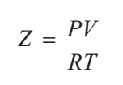
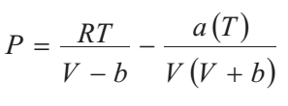
Gaz doskonały
cząsteczki nie mają objętości;
brak oddziaływań.
2
Kubiczne równania stanu CEoS
parametry składników obliczane na podstawie wartości krytycznej temperatury, ciśnienia i czynnika acentrycznego;
mała dokładność dla związków polarnych i węglowodorów o długich łańcuchach
Wirialne równania stanu VEoS
dokładniejsze od CEoS;
mała dokładność dla związków polarnych;
duża dokładność dla węglowodorów.

Slide 3
3
Gaz doskonały
Metoda rekomendowana dla:
ciśnień < 2 bar;
wysokich temperatur.

Slide 4
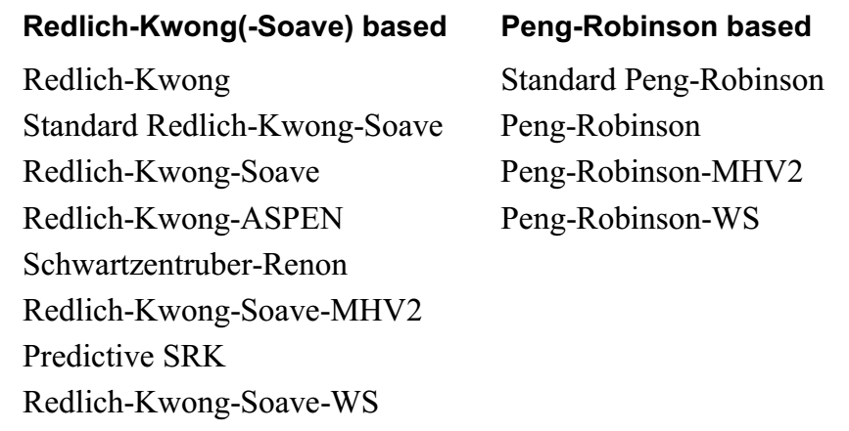
Kubiczne równania stanu CEoS
4

Slide 5
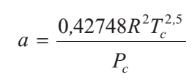
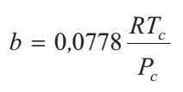
5

Slide 6
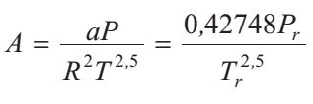
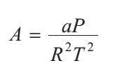
6

Slide 7
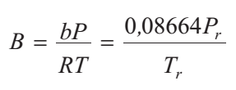
7

Slide 8
8
niedokładne w stanie bliskim parametrom krytycznym
nie stosować dla cieczy
dokładne w stanie bliskim parametrom krytycznym

Slide 9
Kubiczne równania stanu CEoS
9
wysoka dokładność obliczania objętości molowej cieczy

Slide 10
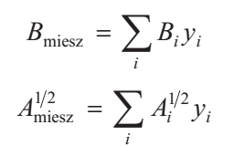
Reguły mieszania
10

Slide 11
Kubiczne równania stanu CEoS
11
reguły mieszania

Slide 12
Reguły mieszania
12
MHV2 – zmodyfikowana r.m. Hurona-Vidala
Predicitve SRK – r.m. oparta na modelu UNIFAC
WS – r.m. Wonda-Sandlera, dokładna dla niskich ciśnień
dobra predykcja VLE;
stosowane dla wysokich ciśnień

Slide 13
Reguły mieszania
13

Slide 14
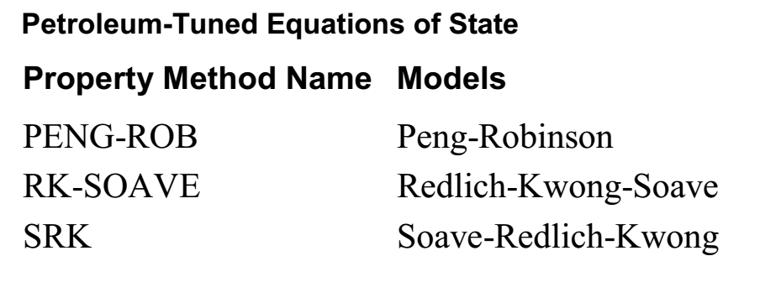
Właściwości ropy naftowej i gazu ziemnego
14
węglowodory + lekkie gazy pseudo-składniki

Slide 15
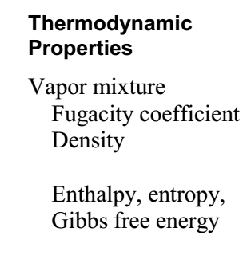
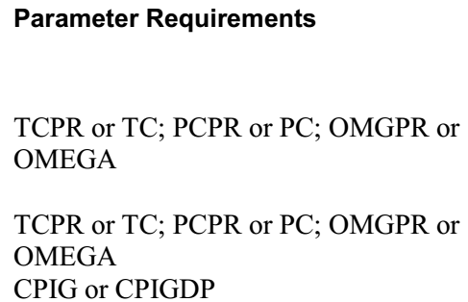
15

Slide 16
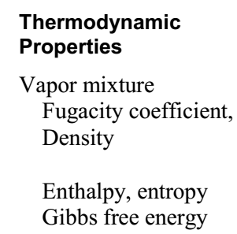
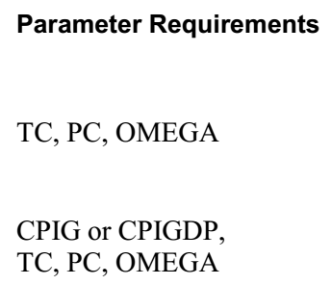
16

Slide 17
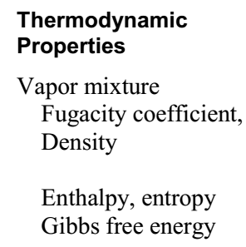
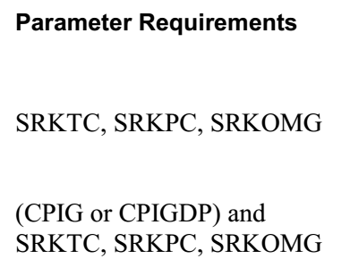
17
reguła mieszania Kabadi-Danner dla układów węglowodór-woda

Slide 18
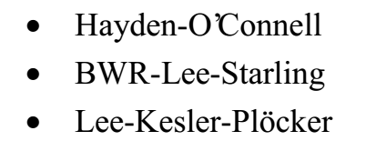
18

Slide 19
19
stosowane dla niepolarnych, polarnych i asocjujących związków;
efekty asocjacji i solwatacji w roztworach kwasów organicznych;

Slide 20
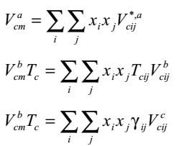
20
stosowane dla niepolarnych związków;
mieszaniny zawierające wodór

Slide 21
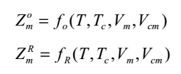
21
stosowane dla mieszanin węglowodorów + H₂S lub CO₂ + lub inny gaz lekki

Slide 22
Non-electrolyte
22
...
Polar
E?
Electrolyte
Electrolyte NRTL
Or Pizer
Real
Peng-Robinson,
Redlich-Kwong-Soave,
Lee-Kesler-Plocker
All
Non-polar
R?
Chao-Seader,
Grayson-Streed or
Braun K-10
Polarity
R?
Real or
pseudocomponents
Pseudo & Real
P?
P?
Pressure
Vacuum
E?
Braun K-10 or ideal
Electrolytes

Slide 23
Yes
NRTL, UNIQUAC
and their variances
Yes
LL?
23
WILSON, NRTL,
UNIQUAC and
their variances
P < 10 bar
ij?
No
(See also
Figure 3)
Yes
UNIFAC LLE
P?
LL?
No
Polar
Non-electrolytes
No
UNIFAC and its
extensions
Schwartentruber-Renon
PR or SRK with WS
PR or SRK with MHV2
LL?
Liquid/Liquid
Yes
P?
Pressure
P > 10 bar
ij?
ij?
No
PSRK
PR or SRK with MHV2
Interaction Parameters
Available

